Slide 1
Урок информатики
7 класс

Slide 2
«Ум заключается не только в знании, но и в умении применять знания на практике»
Аристотель

Slide 3

Рассмотрите рисунки.
Что можете сказать о них?

Slide 4
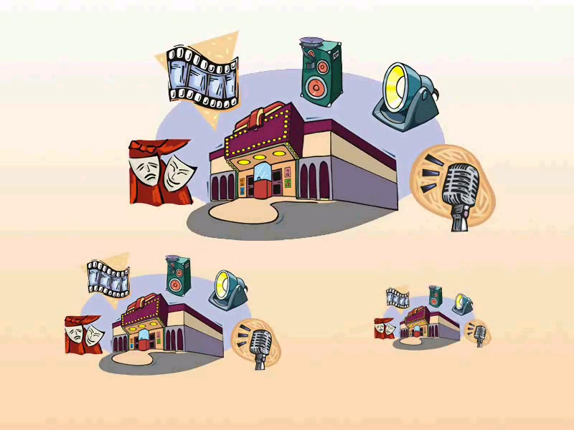
Посмотрите на рисунки и сформулируйте тему урока.

Slide 5
Тема урока:
Векторная графика

Slide 6


Slide 7

Векторная графика — способ представления изображений, основанный на математических примитивах, таких как: точки, линии, сплайны, кривые Безье, круги и окружности, многоугольники

Slide 8



Векторные графические редакторы:
Adobe Illustrator
LibreOffice Draw
OpenOffice Draw

Slide 9

CorelDRAW
CorelDRAW – это программа для создания и работы с графическими документами выполненными в формате векторной графики.

Slide 10
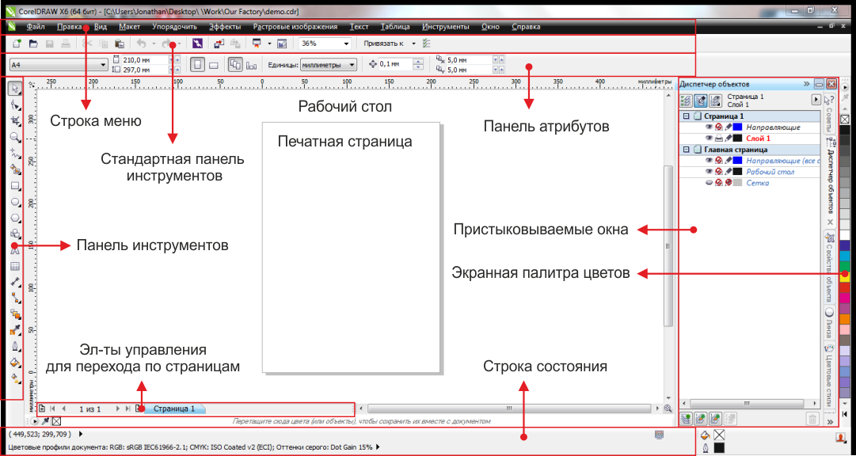

Slide 11
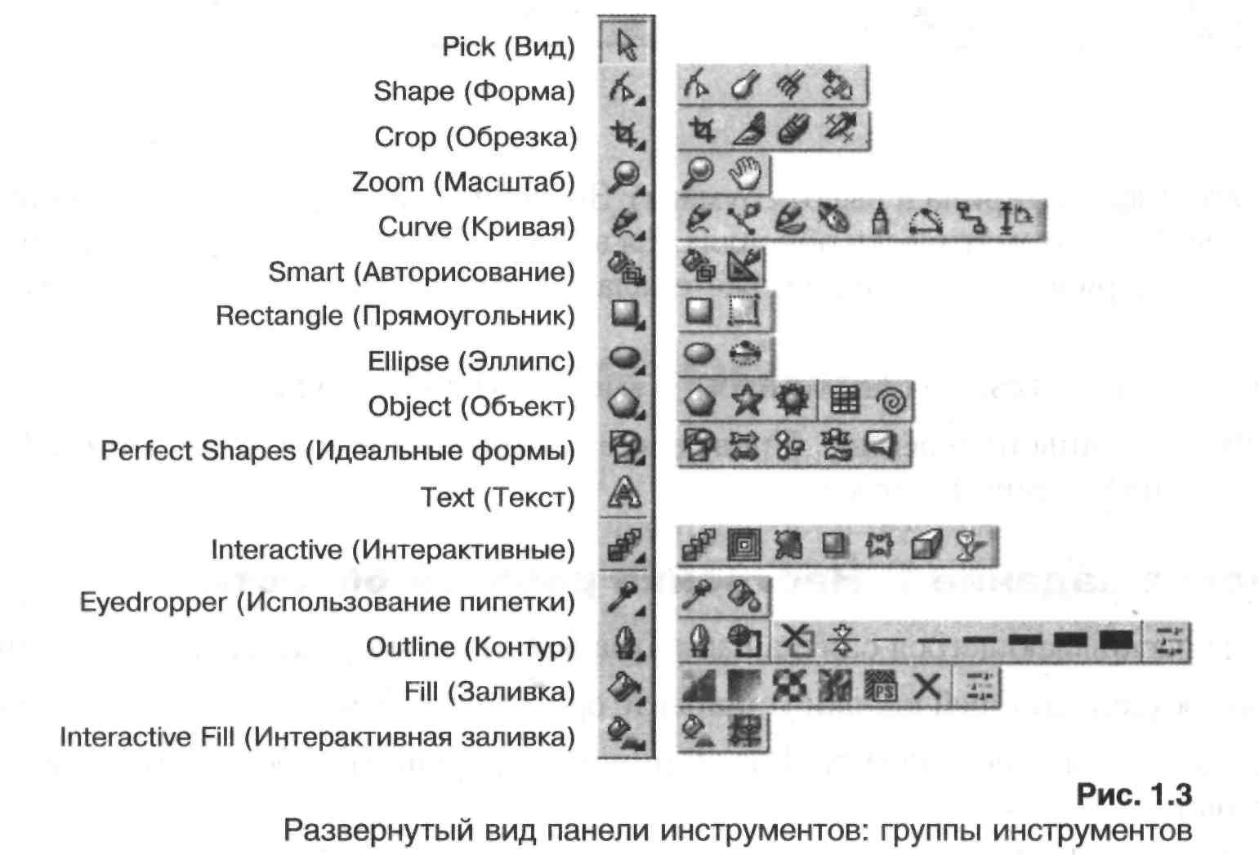

Slide 12

Практическое задание

Slide 13

Физкульт – музыкальная
пауза
Гимнастика для глаз

Slide 14


Slide 15
Работа на компьютере и с учебником
Характеристика | Растровая графика | Векторная графика
Из каких элементов строится изображение
Какая информация об изображении сохраняется в памяти
Объем памяти
Масштабирование и вращение
Группировка и разгруппировка
Форматы
Сферы применения

Slide 16
Характеристика | Растровая графика | Векторная графика
Из каких элементов строится изображение | Пиксель (точка), растр | Графические примитивы (линия, окружность и т.п.)
Сферы применения | Творчество (цифровая фотография, живопись, компьютерная анимация) | Деловая графика
Распечатка на принтере | Легко | Иногда не печатаются или выглядят не так
Объем памяти (желательно указать размер файла) | Очень большой | Информационный объем изображений не большой, по сравнению с растровыми
Масштабирование изображений (приближение и удаление) | При увеличении изображения появляется ступенчатый эффект При уменьшении изображения теряется четкость мелких деталей | Изображения могут быть увеличены или уменьшены без потери качества
Группировка и разгруппировка | Нет | Да
Форматы | BMP, GIF, JPG, TIF | WMF, CDR, X3D

Slide 17
Области применения
Векторная графика
Растровая графика
При разработке электронных (мультимедийных) и полиграфических изданий.
В Интернете.
Вывод: большинство графических редакторов, предназначенных для работы с растровыми иллюстрациями, ориентированы не столько на создание изображений, сколько на их обработку.
В рекламных агентствах.
В дизайнерских бюро.
В редакциях и издательствах.
Вывод: большинство векторных редакторов предназначены для создания иллюстраций и в меньшей степени для их обработки.

Slide 18



РЕФЛЕКСИЯ
На уроке мне было трудно
На уроке я работал неплохо
Я доволен своей работой на уроке

Slide 19
Спасибо за урок

Slide 20


